Slide 2
Bu bölüme kadar, kristal malzemelerde, atomsal ölçekte mükemmel bir düzenin bulunduğu varsayımı yapılmıştır. Ancak gerçekte böyle mükemmel bir kristal yoktur ve bütün kristallerde çeşitli türde çok sayıda kusur bulunur.
Bu bölümde, (bir ya da iki atom konumu ile ilgili olan) noktasal, (bir boyutlu) çizgisel ve (iki boyutlu) arayüz ya da sınır kusurları olmak üzere üç çeşit kristal yapı kusuru anlatılacaktır.

Slide 4
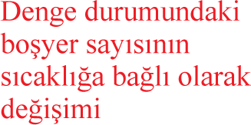
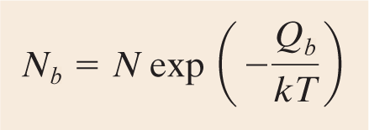
Bir atomun bulunması gerekirken boş kalan atomsal boşluk (boşyer) veya diğer bir ifadeyle boş kafes noktaları en basit noktasal kusurlardır (Şekil 4.1).
Bu ifadede, N birim hacimdeki kafes noktalarının toplam sayısı, Q_{b} bir boşluğun oluşması için gerekli enerji, T Kelvin cinsinden mutlak sıcaklık, k ise gaz ya da Boltzmann sabitidir.

Slide 5
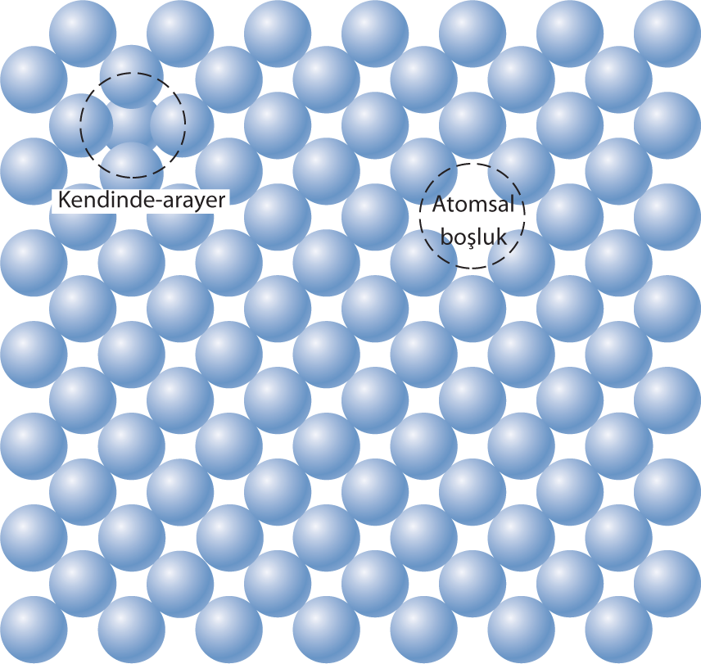
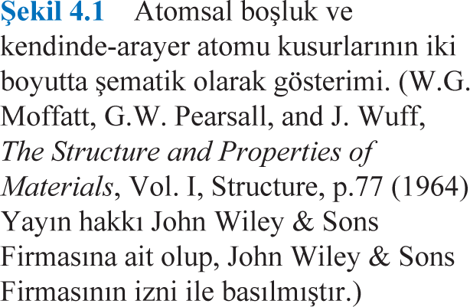
Kristali oluşturan atomlardan biri, normal şartlarda atomların bulunmadığı arayer boşluklarına girebilir. Bu tip atomlara kendinde-arayer atomu denir.

Slide 6
4.3. Katılarda Alaşım Elementleri
Yaygın olarak kullanılan metallerin çoğunda, malzemelere belirli özellikler kazandırmak üzere alaşım elementlerinin atomları bilerek ilave edilir ve dolayısıyla saf metallerin yerine, daha çok alaşımları kullanılır.
Bir metale alaşım elementleri atomlarının ilave edilmesi sonucu, alaşımın türüne, konsantrasyonuna ve alaşımın sıcaklığına bağlı olarak katı çözelti ve/veya yeni ikinci bir faz oluşabilir.

Slide 7
Alaşımları oluşturan elementlerin anlatımında daha çok çözen ve çözünen terimleri kullanılır.
Çözen, alaşımın ana yapısını oluşturan ve en yüksek miktarda bulunan element atomları için kullanılır.
Daha az miktarda bulunan element için ise çözünen ifadesi kullanılır.

Slide 8
Alaşım elementlerinin atomları noktasal kusurları, katı çözeltilerde bulundukları yere göre yeralan ve arayer olmak üzere ikiye ayrılır.
Yeralan türünde, çözünen ya da alaşım elementlerinin atomları bazı kafes noktalarında, çözen atomlarının yerlerini alır (Şekil 4.2).

Slide 9
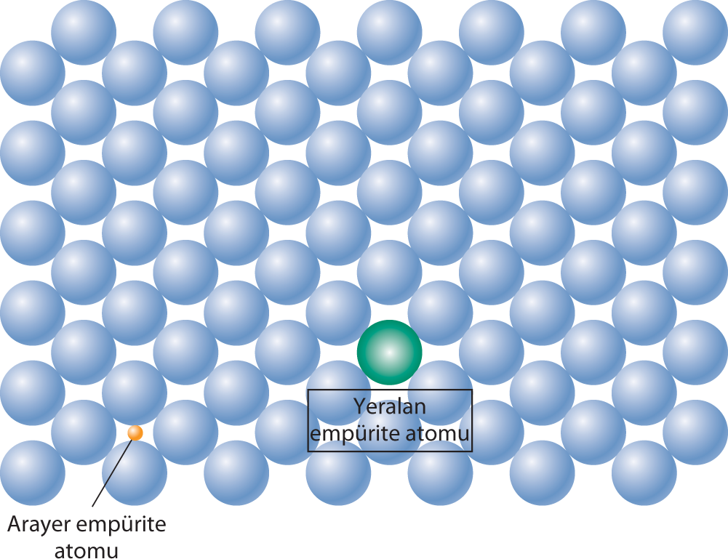
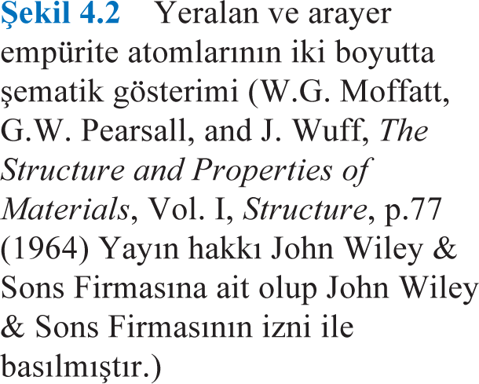

Slide 10
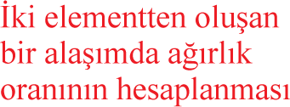
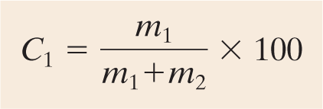
Genellikle, bir alaşımın içerdiği elementlere göre bileşiminin (ya da konsantrasyonunun) belirtilmesi gerekir.
Ağırlık oranı (yüzdesi) (ağ.%) bir alaşımın yapısında bulunan belirli bir elementin ağırlığının, alaşımın toplam ağırlığı içindeki yüzde oranıdır.

Slide 11
Dislokasyonlar, çevrelerindeki bazı atomların kristal içindeki düzene bir miktar aykırı olarak konumlandıkları çizgisel veya tek boyutlu kusurlardır.
Bir kristalin içerisinde sona eren bir ek (ilave) düzlem veya ek yarı düzlemin bulunduğu Şekil 4.3’te dislokasyon türlerinden biri olan kenar dislokasyon şematik olarak gösterilmiştir.

Slide 12
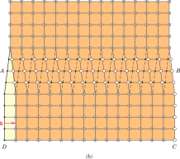
Dislokasyonun merkezinde yer alan ve ek yarı düzlemin kristal içinde sonlandığı kenar boyunca tanımlanan çizgiye dislokasyon çizgisi denir. Şekil 4.3’teki kenar dislokasyonu için dislokasyon çizgisi sayfa düzlemine dik olarak uzanmaktadır.
Bir diğer dislokasyon türü de vida dislokasyonudur. Bu kusurun Şekil 4.4a’da gösterilen çarpılmayı oluşturacak şekilde uygulanan bir kayma gerilmesi sonucu meydana geldiği düşünülebilir.
Şekil 4.4b

Slide 13
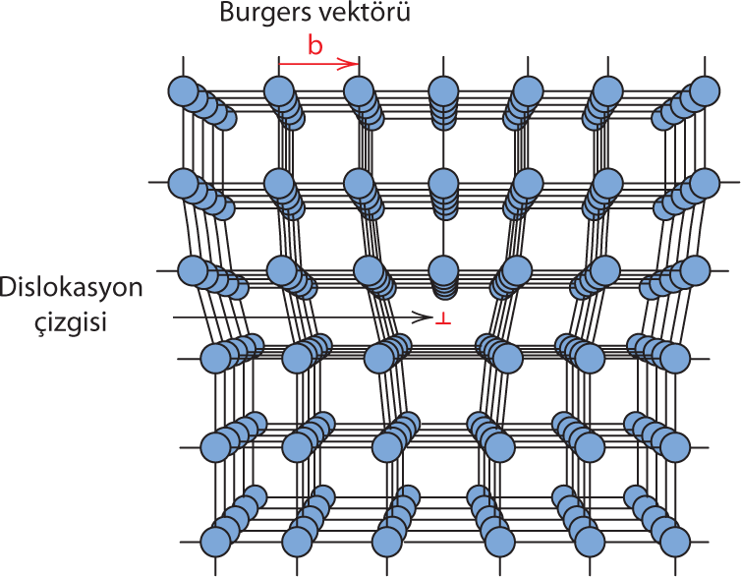
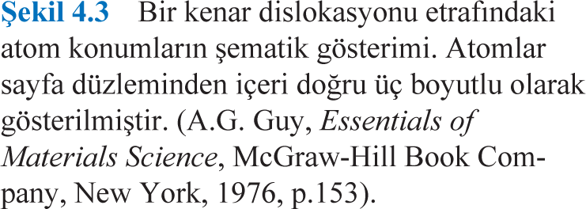
Bir dislokasyonun kafeste oluşturduğu çarpılmanın yönü ve büyüklüğü, b harfi ile gösterilen Burgers vektörü ile ifade edilir.

Slide 14
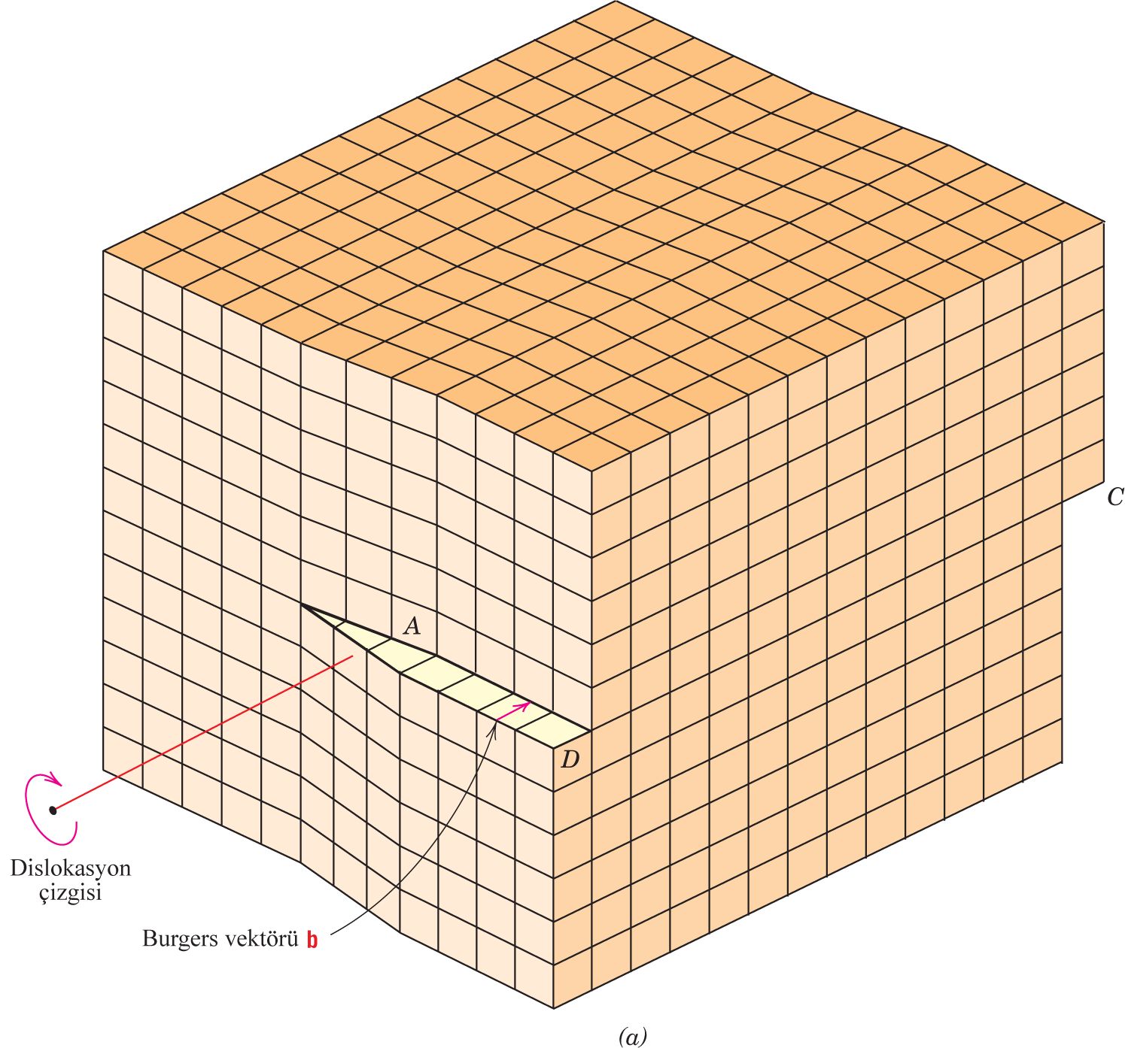
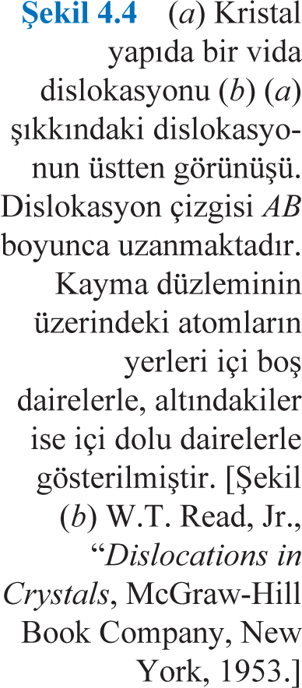
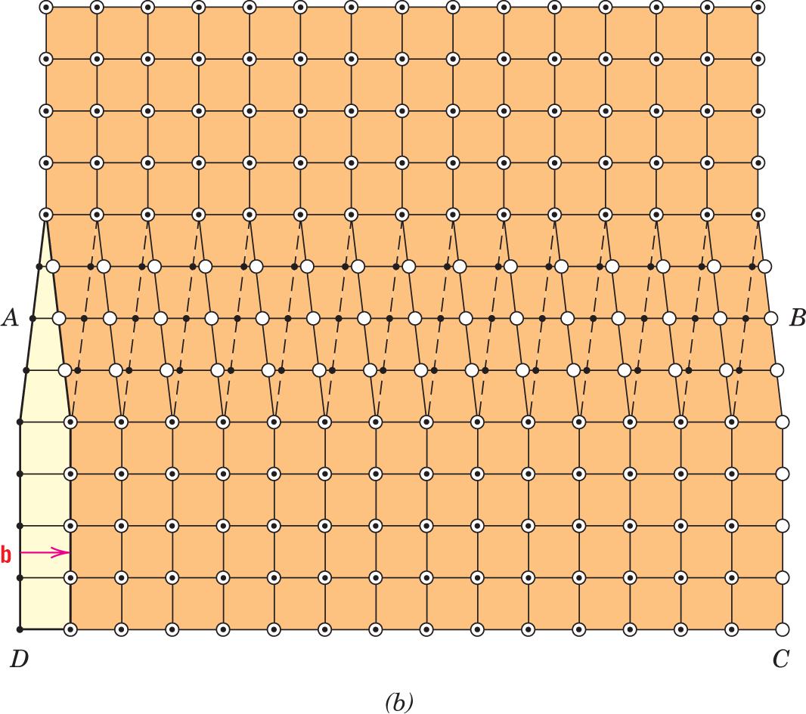
Şekil 4.4b

Slide 15
Kristal malzemelerde dislokasyonların çoğu tek türde yani sadece kenar veya vida dislokasyonu halinde bulunmaz. Daha çok her iki türün bir arada bulunduğu yani vida ve kenar bileşenlerinden oluşan karışık dislokasyon hâlinde bulunurlar. Şekil 4.5’te bu üç dislokasyon türü şematik olarak gösterilmiştir.

Slide 16
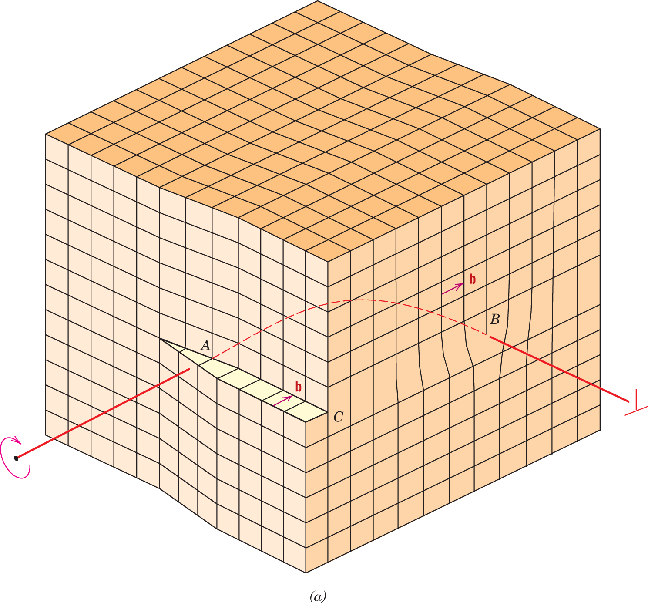
Şekil 4.5b

Slide 17
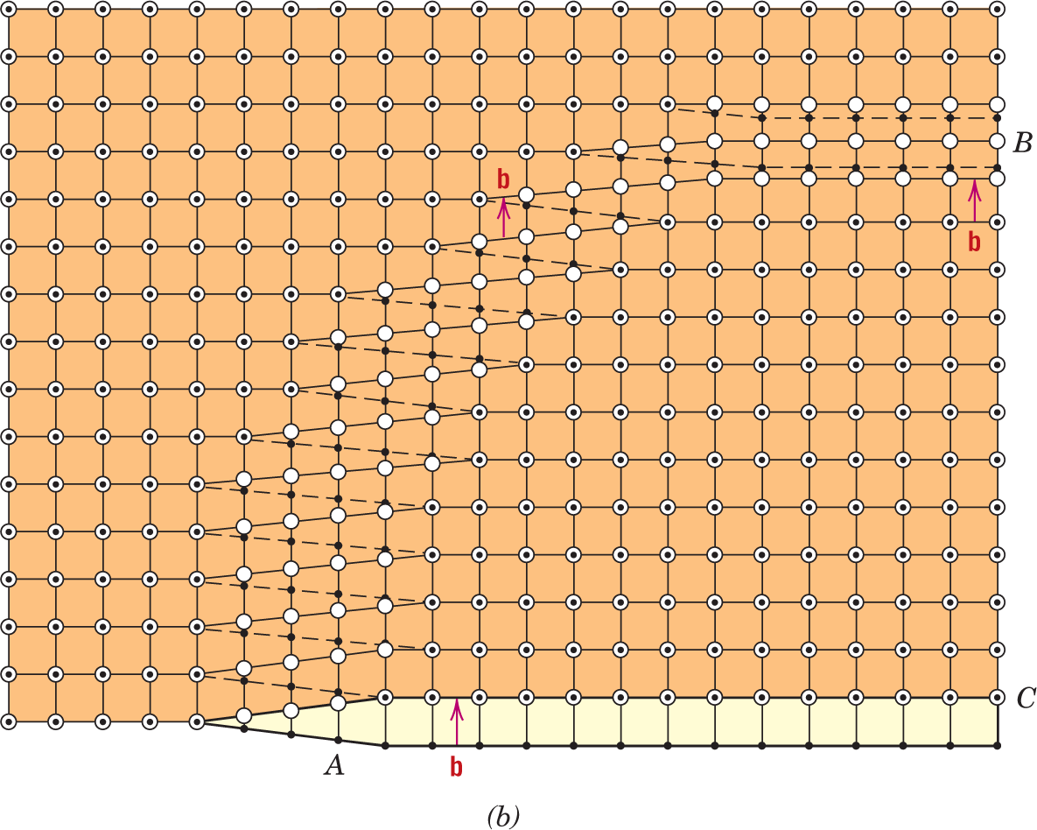

Slide 18
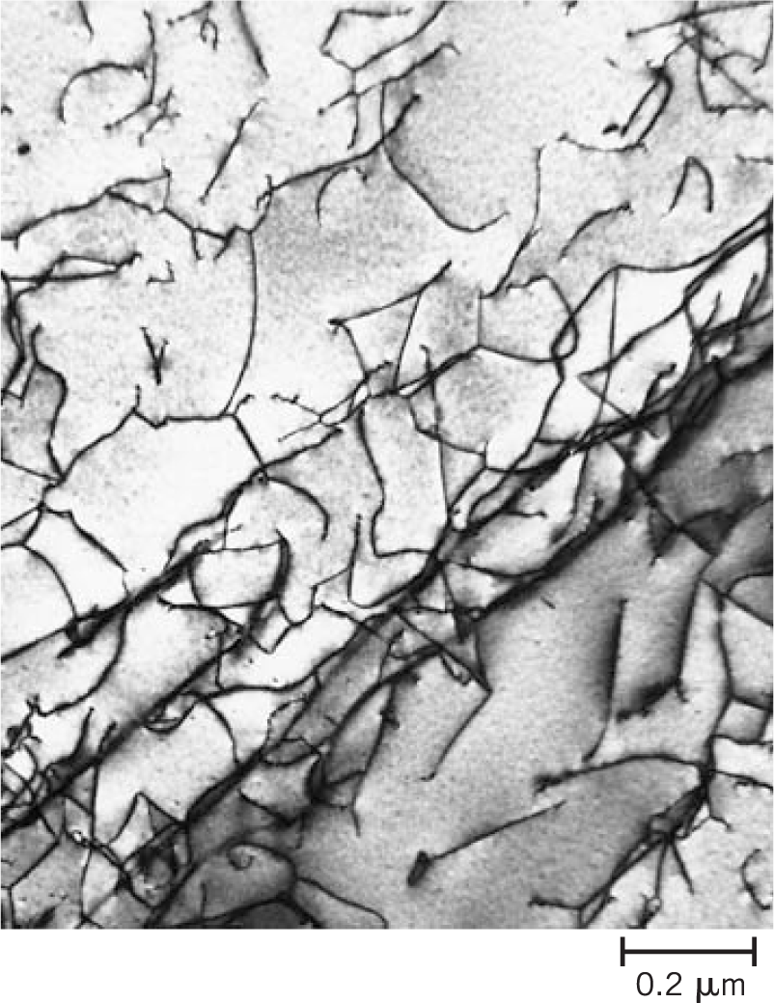

Slide 19
En belirgin arayüz kusurlarından olan dış yüzeylerde, kristal yapı sona erer.
Yüzey atomları yapabileceklerinden daha az sayıda komşu atom ile bağ yaptıkları için, iç kısımlardaki atomlara göre enerjileri daha yüksektir.

Slide 20
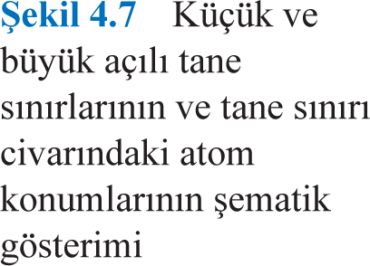
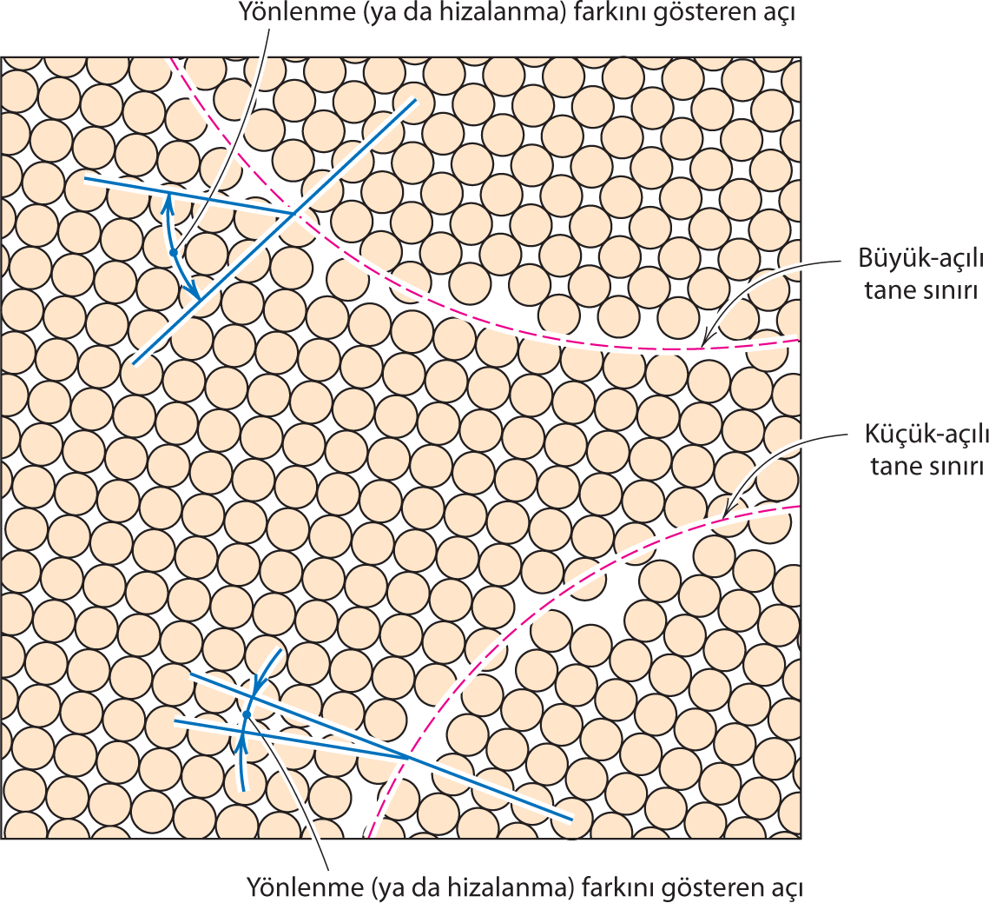

Slide 21
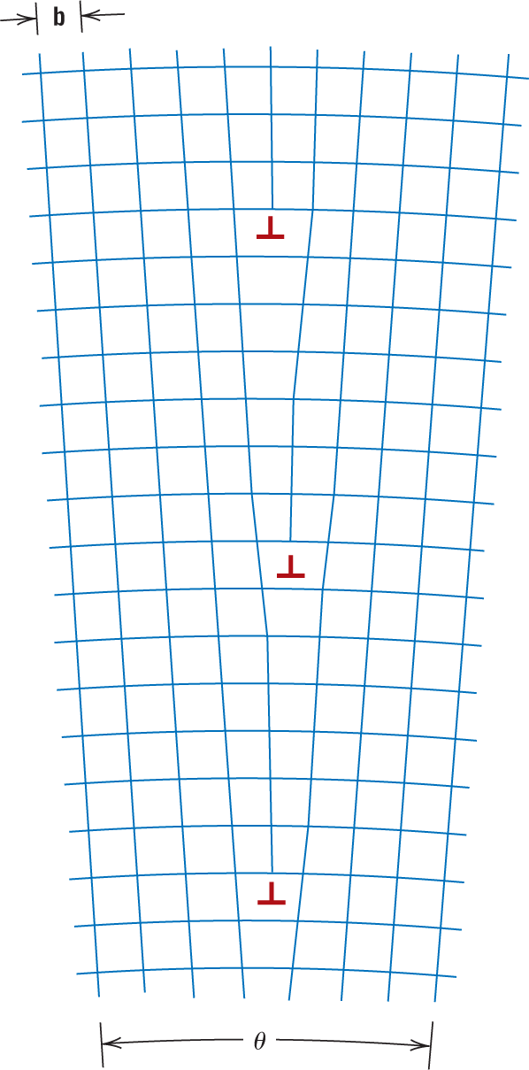

Slide 22
Çok fazlı malzemelerde, sınırın iki tarafında başka fazların bulunduğu faz sınırları bulunur.
Ayrıca alaşımı oluşturan her fazın kendine özgü fiziksel ve/veya kimyasal özellikleri vardır.

Slide 23
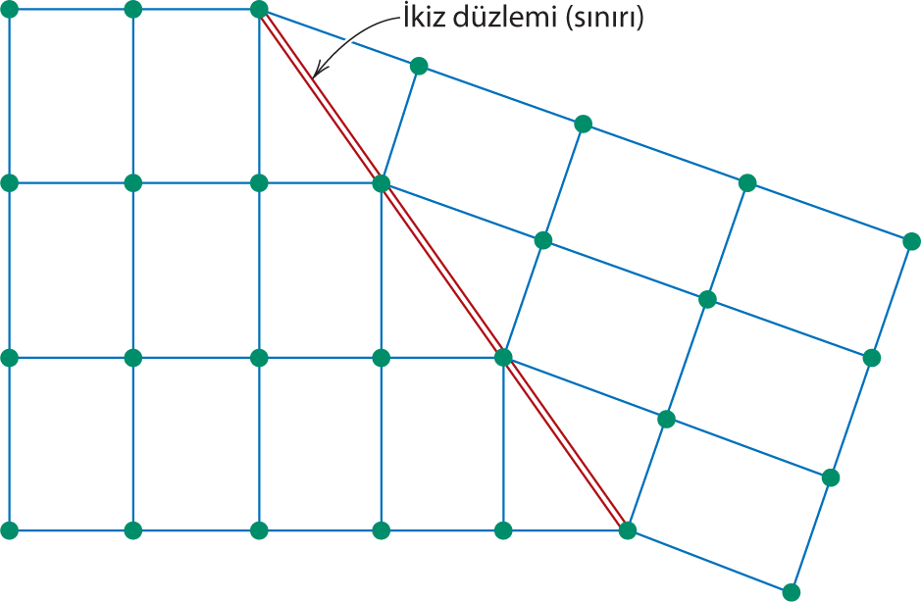

Slide 24
Diğer arayüz kusurları olarak dizi hataları ve ferromanyetik domain sınırları sayılabilir.
Dizi hataları, YMK kristal yapılı metallerde sıkı-paketlenmiş (istiflenmiş) düzlemlerin ABCABCABC . . . şeklindeki dizilişlerinde meydana gelen bir kesinti sonucu oluşur.
Ferromanyetik ve ferrimanyetik malzemelerde değişik manyetiklenme yönlerine sahip bölgeleri ayıran sınırlar domain sınırı olarak adlandırılır.

Slide 25
Bütün katılarda, imalat ya da üretim aşamaları sırasında oluşan gözenekler, çatlaklar, yabancı katışkılar ve diğer fazlar gibi buraya kadar anlatılanlara göre çok daha büyük olan kusurlar da bulunur.

Slide 26
Katı malzemelerdeki bütün atomlar, kristal kafes noktalarında çok hızlı bir şekilde titreşir.
Atomların yerlerinde sabit durmadıkları göz önüne alındığında, atom titreşimleri de kusur olarak düşünülebilir.

Slide 27
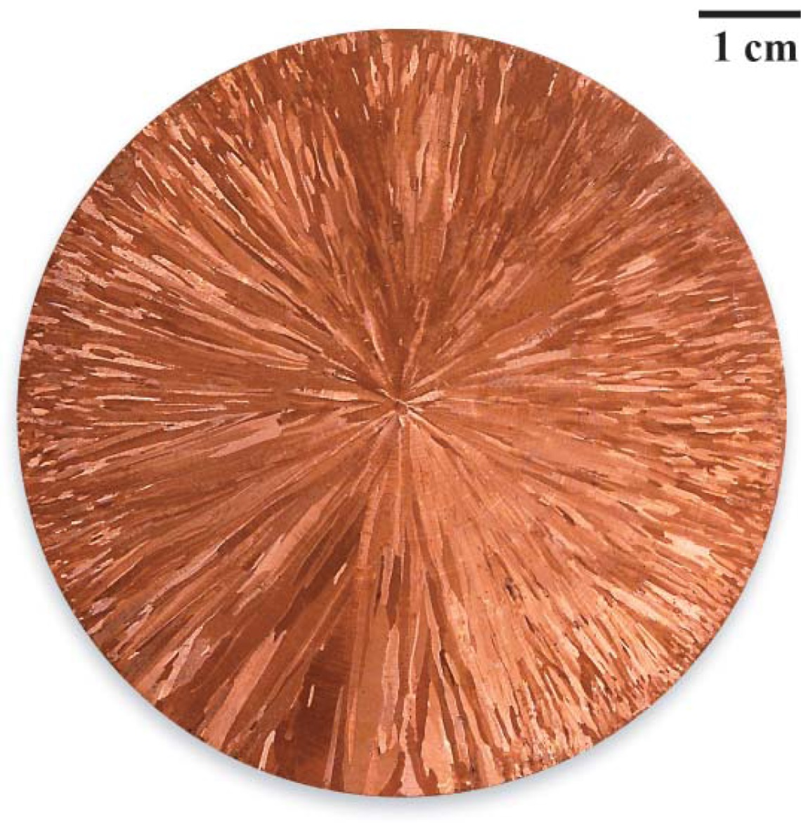
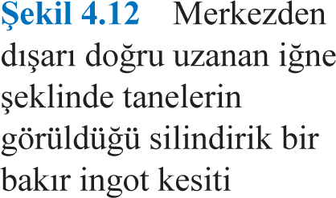

Slide 28
Tane boyutu ve şekli mikroyapı özelliklerinden iki tanesidir.
Malzemelerin mikroskobik incelenmesinde optik, elektron ve tarama uç (tarama prob) mikroskopları yaygın olarak kullanılır. Bütün malzeme türleri için, mikroyapı özelliklerinin incelenmesinde bu araçlar kullanılmaktadır.
Bu tekniklerin bazılarında mikroskobun yanında bir fotoğraf çekme ünitesi de bulunur ve bu ünite vasıtası ile çekilen ve kaydedilen fotoğraf fotomikrograf olarak adlandırılır.

Slide 29
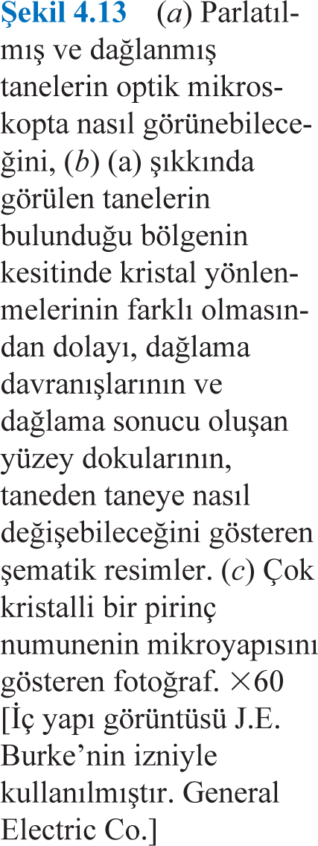
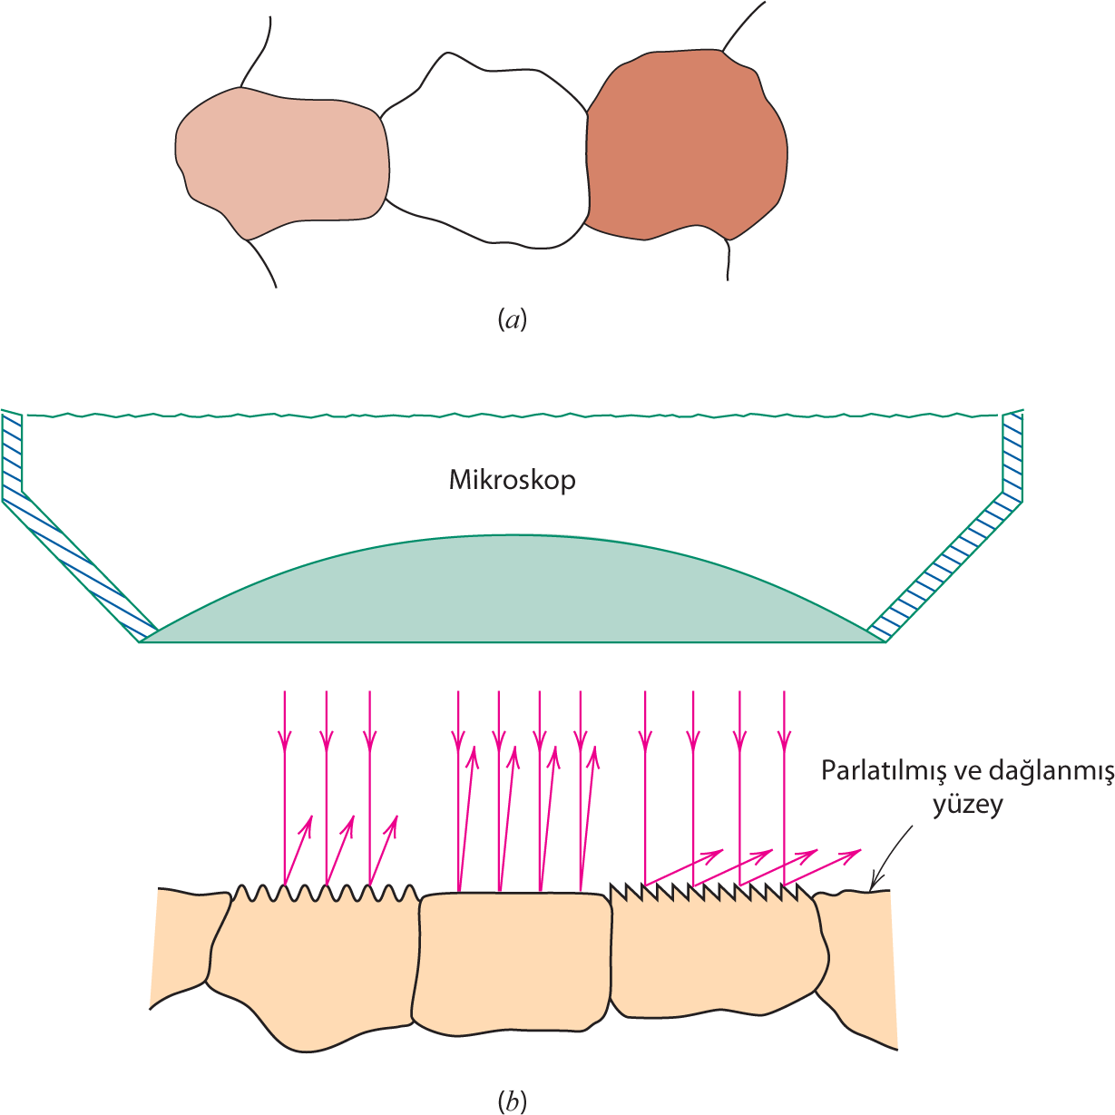
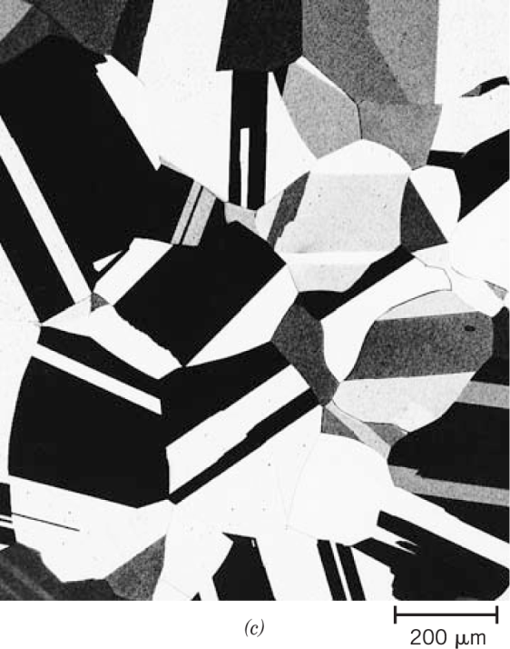

Slide 30
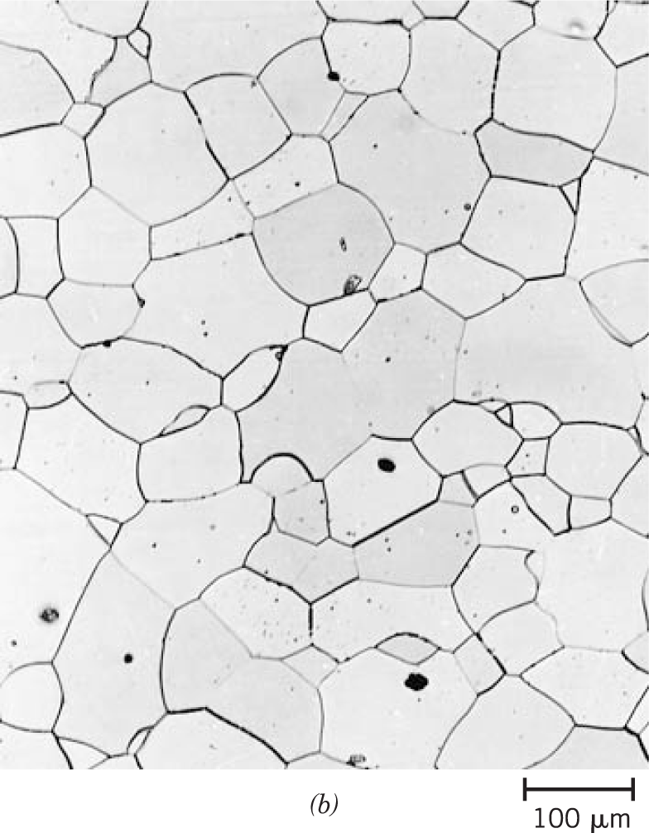
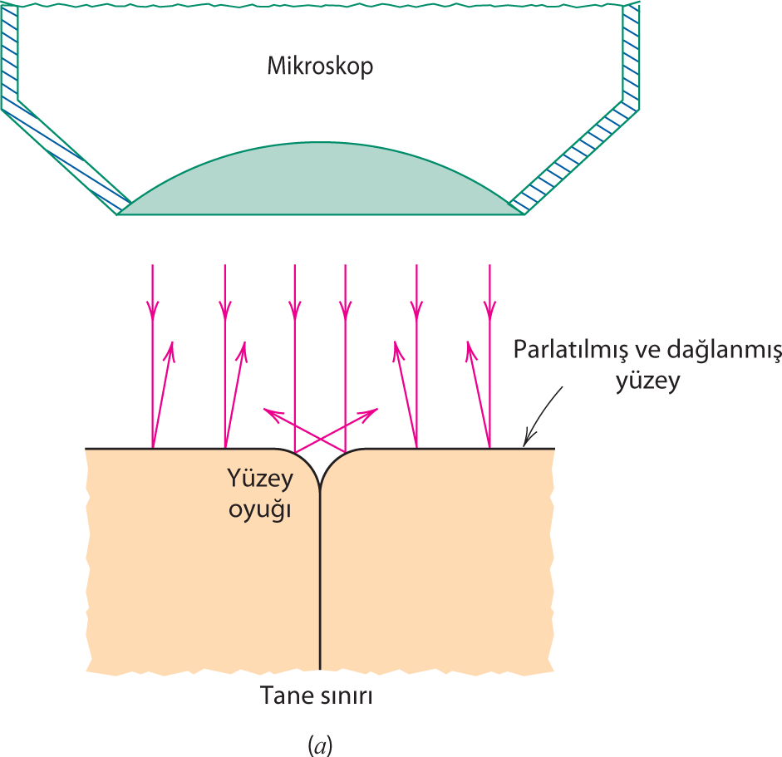
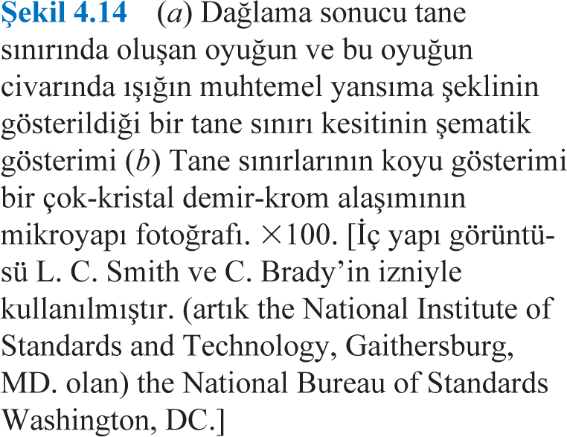

Slide 31
Bir optik mikroskop ile elde edilebilecek en büyük büyütme oranının üst sınırı yaklaşık 2000 büyütmedir. Bunun yanında, bazı yapısal öğeler optik mikroskop ile inceleme yapılmasına olanak vermeyecek kadar ince ve küçüktür. Bu gibi durumlarda, çok daha büyük büyütmelerin mümkün olduğu elektron mikroskopları kullanılabilir.

Slide 32
Bir transmisyon elektron mikroskobu (TEM) ile elde edilen bir görüntü, numune içinden geçen elektron ışınları tarafından oluşturulur ve bu yöntem ile numunenin iç kısımlarında bulunan mikroyapı ayrıntılarının gözlenmesi mümkündür.

Slide 33
Tarama elektron mikroskobu [Scanning electron microscopy (SEM)] çok daha yeni ve son derece kullanışlı bir inceleme aracıdır. İncelenecek numunenin yüzeyi bir elektron demeti ile taranır ve yansıyan (ya da geri-saçınan) elektron ışınları toplanır ve tarama hızı ile aynı hızda (tüplü televizyon ekranlarında olduğu gibi) katot ışınım tüpü üzerinde gösterilir.

Slide 34
Son on beş yıl içinde tarama uç mikroskop ailesinin gelişmesi ile mikroskobi alanında bir devrim yaşanmıştır. Birkaç farklı çeşidi bulunan tarama uç mikroskobu (TUM) görüntünün oluşturulmasında ışık veya elektron kullanmadığı için optik ve elektron mikroskoplarından ayrılır.
Bu mikroskop diğerlerinden farklı olarak atomsal ölçekte, incelenen numunenin yüzey özelliklerini ve detaylarını temsil eden bir topoğrafik harita oluşturur.

Slide 35
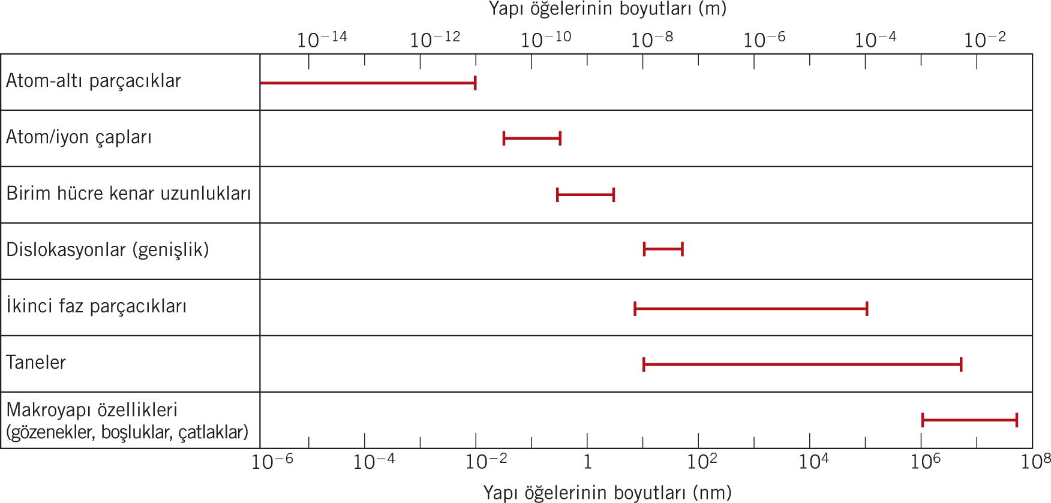
Şekil 4.15b

Slide 36
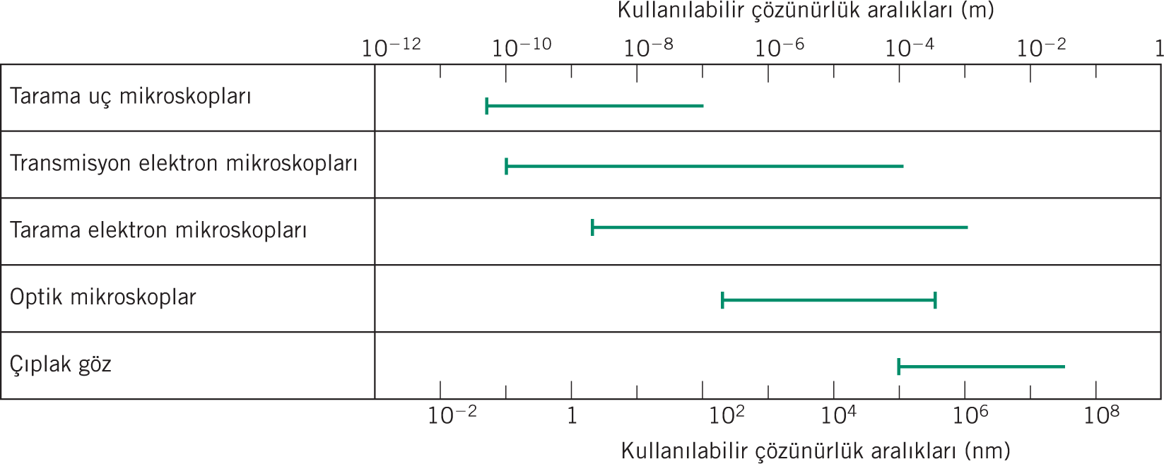

Slide 37
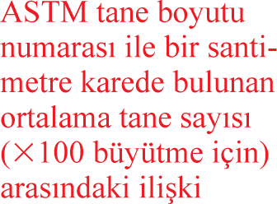
Çok kristalli malzemelerin özellikleri açısından genellikle tane boyutunun bilinmesi gerekir.

